Slide 1
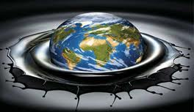
Роль нафти у сучасному світі
Підготував учень 11 класу
Войтюк Дмитро

Slide 2

Нафта
Нафта— горюча корисна копалина, складна суміш вуглеводнів різних класів з невеликою кількістю органічних кисневих, сірчистих і азотних сполук, що являє собою густу маслянисту рідину. Забарвлення в неї червоно-коричневе, буває жовто-зелене і чорне, іноді зустрічається безбарвна нафта. Нафта має характерний запах, легша за воду, у воді нерозчинна.

Slide 3
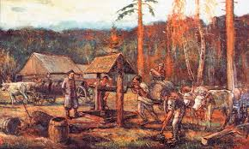
Історія
Нафту почали добувати на березі Єфрату за 6-4 тис. років до нашої ери. Застосовувалася вона і як ліки. Стародавні Єгиптяни використовували асфальт (окиснену нафту) для бальзамування. Нафтові бітуми використовувалися для приготування будівельних розчинів. Нафта входила до складу «грецького вогню».

Slide 4
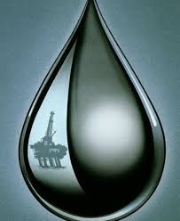
Переваги нафти
Основним призначенням нафти є одержання енергії. Взагалі понад 70% корисних копалин відноситься до джерел енергії.
Основними видами енергоресурсів є: вугілля, нафта, природний газ, гідро електроенергія, ядерна енергія..
До переваг нафти відносяться:
-порівняно невисока вартість добування;
-можливість безвідходної переробки з отриманням великої кількості палив та хімічної сировини.

Slide 5
Роль нафти в сучасному світі
Нафта являє собою складну суміш органічних та гетеро органічних сполук.
До складу нафти входять сотні різних вуглеводнів. Повністю розділити нафту на індивідуальні сполуки неможливо.
Значення нафти для енергетики, транспорту, різних галузей промисловості надто велике. Із нафти виробляються все можливі види рідкого палива (бензин, керосин, дизпаливо, газотурбінне, котельне), змащувальні і спеціальні масла, пластичні мастила, парафіни, сажа, бітуми, нафтові кокси і інші товарні продукти.
Отримані при переробці нафти легкі алкани і алкени, рідкі і тверді парафіни, індивідуальні ароматичні вуглеводні являють собою цінну сировину для подальшої хімічної переробки (нафтохімічного синтезу). За допомогою нафтохімічного синтезу отримують все можливі пластичні масла, синтетичні смоли і каучуки, синтетичні миючі засоби, індивідуальні органічні кислоти, спирти, альдегіди і кетони.
Використання нафтової сировини звільняє велику кількість продуктів (зерно, картопля, жири), які раніше використовувалися на технічні цілі.

Slide 6
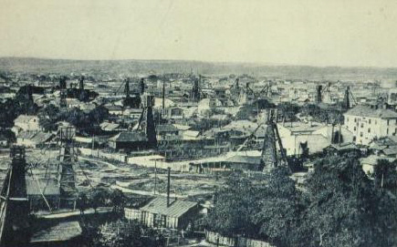
Нафта в Україні
На території України поклади нафти є у Передкарпатті, у Дніпровсько-Донецьких областях та на шельфі Чорного і Азовського морів і (за деякими даними тут найбільші — 3 трильйони умовних одиниць газу й нафти, частка нафти — 25-30%).
Станом на кінець ХХ ст. початкові потенційні ресурси нафти України оцінювалися в 1,33 млрд т, а газового конденсату — 376,2 млн т. Державним балансом враховано понад 130 родовищ нафти і понад 151 газового конденсату. Розвіданість початкових потенційних ресурсів нафти становить 33,0%, газового конденсату — 37,0%, а ступінь виробленості відповідно 21,6% та 15,9%.
Україна лише на 10-12% забезпечена нафтою власного виробництва.
Панорама м. Борислава. Нафтові вежі. Поштова листівка 1920-ті рр.

Slide 7
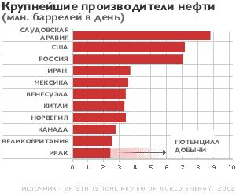
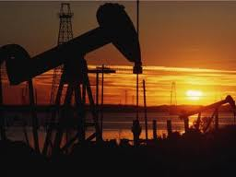
Видобуток нафти

Slide 8

Застосування
Нафта — найважливіше джерело рідкого палива, мастил, сировина для синтетичних матеріалів тощо. Нафта займає провідне місце в світовому паливно-енергетичному господарстві. Її частка в загальному споживанні енергоресурсів безперервно зростає: 3% в 1900 р., 5% перед Першою світовою війною 1914–1918 рр., 17,5% напередодні Другої світової війни 1939–1945 рр., 24% у 1950 р., 41,5% у 1972 р., 48% в 2004 р. У перспективі ця частка буде меншати внаслідок зростання застосування атомної і інших видів енергії, а також збільшення вартості видобутку.

Slide 9
Дякую за Увагу!!!

